Slide 1
ประมวลภาพกิจกรรม สำนักงานปศุสัตว์จังหวัดกาญจนบุรี ต.ท่าล้อ อ.ท่าม่วง จ.กาญจนบุรี
ประจำเดือน มีนาคม 2557 ฉบับที่ 8 /2557
สำนักงานปศุสัตว์จังหวัดกาญจนบุรี ร่วมกับ สมาคมสยามฮินดู ชมรมผู้เลี้ยงโคเนื้อ โคไทยฮินดูบราซิลจังหวัดกาญจนบุรี จัดดำเนินงานประกวดโคเนื้อ โคไทยฮินดูบราซิล ครั้งที่ 1 ประจำปี 2557 ในวันเสาร์ – อาทิตย์ ที่ 8-9 มีนาคม 2557 ณ สนามบริเวณสะพานข้ามแม่น้ำแคว อำเภอเมืองกาญจนบุรี ภายในงานมีกิจกรรมการประกวดโคเนื้อ โคไทยฮินดูบราซิล การประกวดแพะ ของดี ของเด่น สินค้า OTOP ระดับ 3-5 ดาว การโชว์รถยนต์ รถจักรยานยนต์ จากบริษัทต่างๆ และตัวแทนในจังหวัดกาญจนบุรี
จัดทำโดย : กลุ่มพัฒนาคุณภาพสินค้าปศุสัตว์

Slide 2
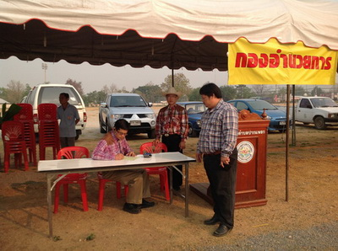
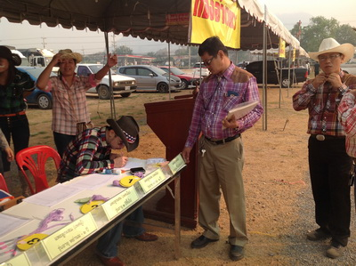
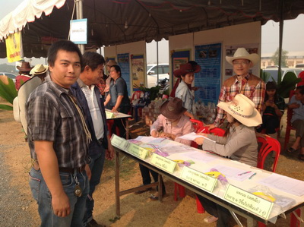
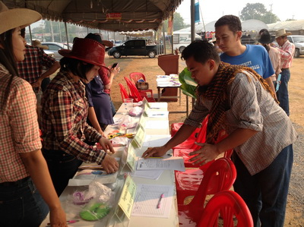
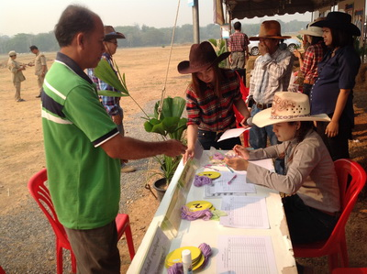
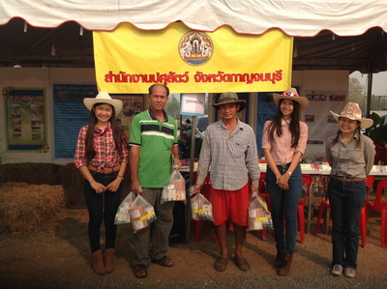
ประมวลภาพกิจกรรม
จัดทำโดย : กลุ่มพัฒนาคุณภาพสินค้าปศุสัตว์

Slide 3
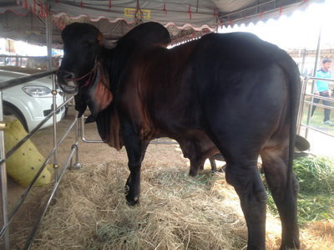
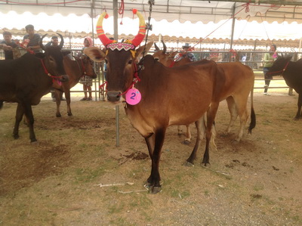
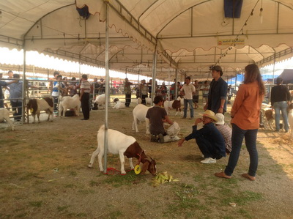
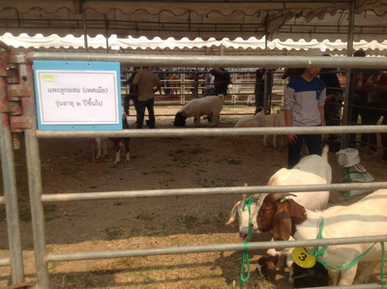
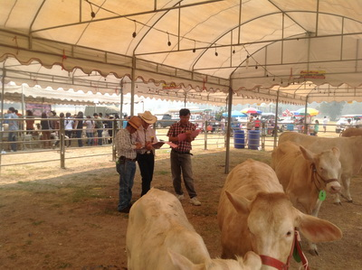
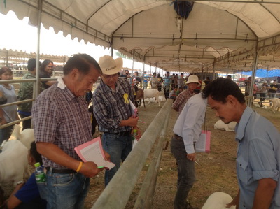
ประมวลภาพกิจกรรม
จัดทำโดย : กลุ่มพัฒนาคุณภาพสินค้าปศุสัตว์

